Slide 1
Создание и развитие цифрового контента
Выполнил студент группы МИН-11 Урыский Дмитрий Витальевич

Slide 2
Цифровой контент
Понятие «цифровой контент» используется как зонтичный термин для описания трех сегментов рынка мультимедиа-продуктов:
производство контента в цифровом формате;
распространение мультимедиа-продуктов в цифровой среде;
потребление пользователями контента произведенного и переданного в цифровом формате.
Для компаний-дистрибуторов, интернет-площадок, магазинов контента, а также и для рядовых потребителей цифровой контент – это информационный, развлекательный или игровой продукт, распространяемый по цифровым сетям или в цифровом формате на физическом носителе, и потребляемый, записываемый и копируемый без ухудшения качества.
Понятие «цифровой контент» также имеет другие значения:
Производители мультимедийного контента связывают этот термин с любым мультимедийным продуктом, созданным с помощью цифровых технологий и представленным в цифровом формате.
Для операторов связи цифровой контент – это особая разновидность передаваемых данных, отличающаяся специфическими требованиями к качеству передачи (например, broadcast или multicast).
На следующем слайде представлена принятая за базовую экосистема как аналогового, так и цифрового контента.

Slide 3
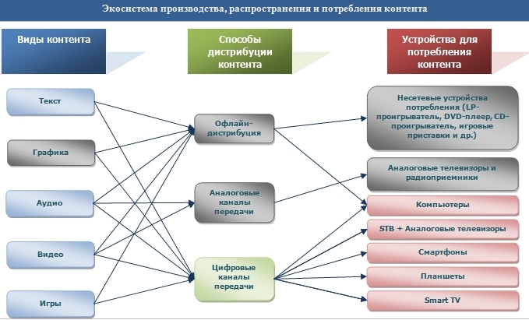

Slide 4
Виды цифрового контента
Основные виды современного цифрового контента – это текст, игры, видео- и аудиоматериалы.
Чтобы понять, что такое цифровой контент, достаточно зайти на любой интернет-ресурс или включить телевизор. Все что вы видите: передачи, сериалы, музыкальные композиции, изображения — это и есть цифровой контент. Жизнь современного человека неразрывно связана с ним, и каждый день мы получаем огромный поток цифрового контента. Согласно последним проведенным исследованиям, наибольшей популярностью среди цифрового контента пользуются видеоматериалы, а значит, они приносят наибольший доход своим создателям. В видео-сегмент входит цифровое телевидение, спектр услуг VOD (видео по запросам) и онлайн-видео. 72% от всего дохода, получаемого на рынке электронного контента приходится на видео-сегмент. 14% — на мобильный контент, 10% на онлайн-игры, 3% — аудиоматериалы, 1%— электронные книги.
Больше всего цифрового контента производится и используется в США. Далее в рейтинге идут европейские страны, государства Азии и РФ. В странах Юго-Восточной Азии популярность обусловлена качественным интернетом и развитой инфраструктуре. В странах Западной Европы отмечается уверенный рост объемов потребления, однако в течение последних 5 лет сокращаются продажи видео- и аудиоконтента на физических носителях, аудитория предпочитает совершать цифровые покупки продуктов. В нашей стране сегодня цифровой контент преимущественно развивается в направлении мобильного контента.

Slide 5
Устройства доступа к цифровому контенту
Важнейшим условием роста рынка цифрового контента является развитие необходимой инфраструктуры. Одним из таких факторов является эволюция терминалов для потребления контента. Наряду с появлением новых технологических решений растет количество таких устройств и параллельно снижается их стоимость для потребителей. Взрывной рост проникновения смартфонов и планшетов способствует всеобщей «мобилизации» рынка.
На начало 2012 года мобильный терминал не рассматривается как некий уникальный канал потребления контента, потому что основным транспортом для получения медиа становятся не технологические каналы сотовых сетей, а интернет. Фактически, аудитория потребителей мобильного контента вливается в большую аудиторию потребителей цифрового контента в Интернете.
В свою очередь дистрибьюторы цифрового контента создают мультиплатформенные решения – ресурсы и сервисы, позволяющие иметь доступ к контенту со всех возможных устройств (смартфонов, SmartTV, медиацентров и ПК). Таким образом, у пользователя формируется культура потребления легального контента. Возможность потребления актуального высококачественного контента посредством любого доступного устройства создает мотивацию для использования платных сервисов.

Slide 6
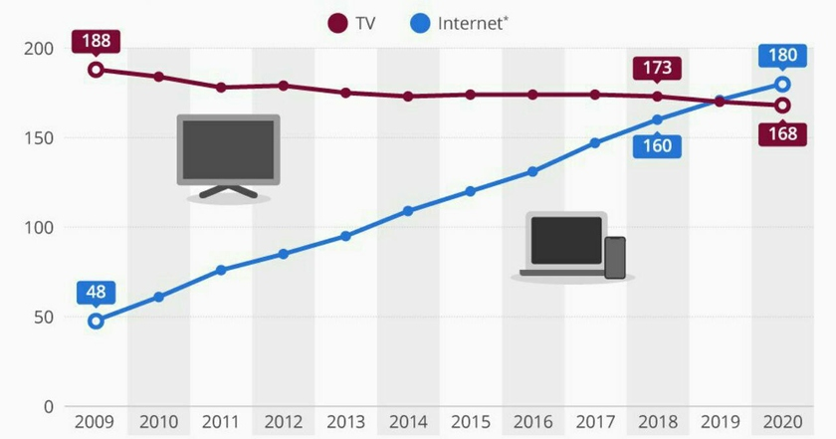
Мировой рынок цифрового контента
Конец эры телевидения близок, если уже не наступил. На графике показано количество минут, которое в среднем по миру тратят люди на использование ТВ и интернета.

Slide 7




По данным отчета Sandvine, выпущенного в конце 2018 года, во всем мире изменяется структура трафика: доля видеоконтента существенно увеличивается во всех регионах мира. Согласно аналитическому отчету, стриминг видео уже составляет более половины всего трафика в интернете. Эксперты дата-центра Xelent изучили, как этот тренд повлияет на работу ЦОДов.
Аналитики Sandvine отмечают, что на стриминг видеоконтента приходится 57,69% входящего и 22,43% исходящего трафика в интернете. Крупнейшими источниками видеотрафика остаются BitTorrent, Netflix, YouTube, а также игровые стриминговые сервисы и социальные сети.
По мнению экспертов Xelent, тенденция объясняется, с одной стороны, ростом скорости сети: передача файлов становится всё быстрее, что позволяет пользователям не скачивать файлы, а потреблять видеоконтент в высоком разрешении в режиме live. С другой стороны, с развитием систем видеонаблюдения увеличиваются объемы служебного видеотрафика, который производят системы CCTV и устройства интернета вещей. Все это, в свою очередь, стимулирует развитие новых систем хранения данных и увеличение емкости сетей.
Рост доли видео в мировом трафике приводит также к тому, что трансляции крупных спортивных соревнований стали оказывать существенное влияние на нагрузку в сетях и объемы мирового трафика, отметили в Xelent. Чемпионат мира по футболу в России показал, что интерес потребителей к стримингу не зависит от популярности площадки: так, в большинстве стран во время игр домашней сборной трафик на ресурсах правообладателей превышал трафик с YouTube. При этом если во время игры зрители смотрели стриминговый контент, то во время перерывов — пересматривали ранее снятый материал и/или загружали видеоролики.

Slide 8
Рынок в России
По данным Центра исследований и экспертиз ДПРЭД Финансового университета при Правительстве Российской Федерации, в 2018 году 22% россиян покупали цифровой контент. В 2015 году аналогичный показатель составил 6%. Пользователи назвали причины, по которым они выбирают платный контент:
Качество. Выбирая платный контент, пользователи уверены, что получат фильм в высоком разрешении, а не «снятый на коленке», текстовый файл, а не отсканированную книгу и т. д.
Быстрота. Покупая контент, не нужно тратить время на поиск файлов на пиратских сайтах.
Безопасность. При скачивании файла с официального ресурса нет риска скачать вирус.
Только 9% опрошенных людей признались, что платят за контент регулярно. Главные причины, по которой люди отказываются платить за материалы, — это низкий уровень доходов и непонимание сути авторского права.
Большая часть доходов приходится на сегмент киноконтента (учитывалась выручка от кинопроката и дистрибуции, в том числе в digital) — 70 млрд руб., на втором месте телеконтент — 50 млрд руб. (исключены доходы от рекламы). Далее следуют: контент в социальных сетях — 13 млрд руб. (включены также рекламные доходы), спортивный контент (закупка прав на трансляцию спортивных событий) — 7,5 млрд руб. Последние позиции заняли «new broadcasters» (кабельное ТВ, смарт-ТВ и т. д.) — 5 млрд руб., музыкальный контент (доходы от стриминговых сервисов типа Яндекс.Музыки и доход от продажи билетов на концерты) — 4,8 млрд руб., контент брендов — 3,6 млрд руб. Замыкает список сегмент киберспорта с объемом 3 млрд руб. (учитывался доход от стриминга, трансляций, продажи билетов на мероприятия и т. д.).

Slide 9
Платная музыка и Видеоконтент в России
Первый сервис по торговле электронной музыкой в России запустил «Яндекс». Сервис «Музыка» начал работу в 2010 году. Спустя 2 года появилось приложение для прослушивания музыки на телефонах. В 2018 году количество слушателей «Яндекс.Музыки» составило 20 миллионов человек. Платная подписка подключена у 1,75% слушателей. В 2013 году россиянам стал доступен Google Play Music, который также имеет мобильную версию. В 2015 году Apple представила службу Apple Music для покупки музыкальных композиций из iTunes Store. В 2018 году число россиян, которые покупают музыку в интернете на любом сервисе, не превысило 1 миллиона. Такая тенденция сохранилась и в 2019—2020 гг.
Самым крупным участником рынка является Netflix. Аудитория сервиса достигла 130 миллионов человек из 190 стран. Популярные видеосервисы в России: Megogo, Ivi, Okko, «Амедиатека». Крупнейший российский сервис Megogo предлагает платный доступ к кинофильмам и онлайн-телевидению.
От 68% до 83% людей смотрят видео с мобильного телефона. Эти люди предпочитают короткие ролики, а длинное видео смотрят за несколько сессий. Чтобы привлечь внимание пользователей, нужно предлагать разнообразные видеоролики, сделать удобный поиск по каталогу. В 2017 году рост прибыли «Мегафон ТВ» составил 60%. Прибыль компании «МегаЛабс» выросла на 90%. Производство и продажа видеороликов — перспективное направление электронной торговли. По данным агентства Sandwine, на стриминг видео приходится 58% входящего и 23% исходящего трафика. Рост потребления видео-контента наблюдается во всех странах.

Slide 10
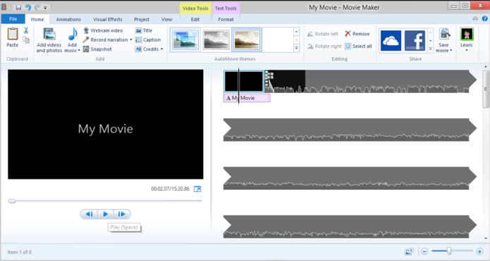
Создание цифрового контента
Это сложный процесс, начинающийся с идеи продукта до его реализации и дальнейшей доставки пользователю. Создать цифровой контент посредственного качества может каждый, программ и приложений для этого сегодня немало. Это различные видеоредакторы (Windows Movie Maker, SONY Vegas Pro, Pinnacle Video, Editor JahShaka и прочие), сервисы для разработки электронных книг и анимационных рассказов (StoryBird, UtellStory, ACMI Storyboard Generator и т.д.).
На рисунке представлен интерфейс Movie Maker.

Slide 11
Заключение
Большая часть рынка цифрового контента принадлежит корпорациям. Конкурировать с ними на равных достаточно сложно. Шанс на успех есть у бизнесменов, которые предложат потребителям качественный контент, удобный сервис, инновационные решения.
Что бы достичь успеха на рынке торговли контентом в будущем:
Публиковать часть контента бесплатно, чтобы пользователи могли оценить качество.
Создать удобный сервис для просмотра контента на разных устройствах.
Обеспечить удобный алгоритм оплаты, использовать разные платежные системы.
Своевременно устранять все технические сбои и ошибки в работе сайта.
Предложить оформить подписку, а не продавать отдельные файлы.
Не продавать политический, рекламный и другой заказной контент.
Не публиковать материалы, запрещенные законодательством РФ.
Вести диалог с клиентами, реагировать на предложения и отрицательные отзывы.
По данным Okko, 300 рублей — максимальная сумма подписки, приемлемая для клиентов.
Войти на российский рынок цифрового контента будет сложно, но возможно. В западных странах перед начинающими бизнесменами стоят более высокие барьеры. Чтобы достичь успеха на рынке, нужно развивать конкурентные преимущества, предлагать качественные материалы по низкой цене

Slide 12
СПАСИБО ЗА ВНИМАНИЕ!!!

